Slide 1


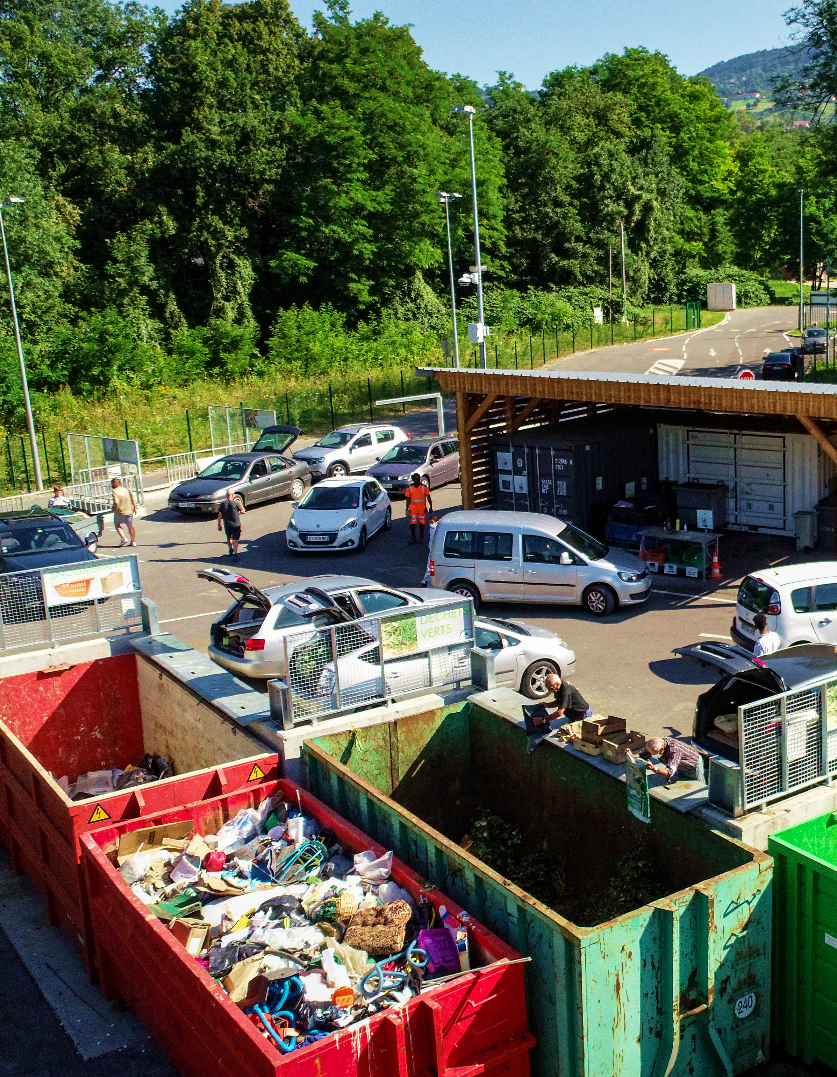
PDG Groupe 9 Gestion de déchèteries
Présenté par : - Ferrara Justin - Graf Andrea - Hussain Lucas - Ramos Dylan

Slide 2
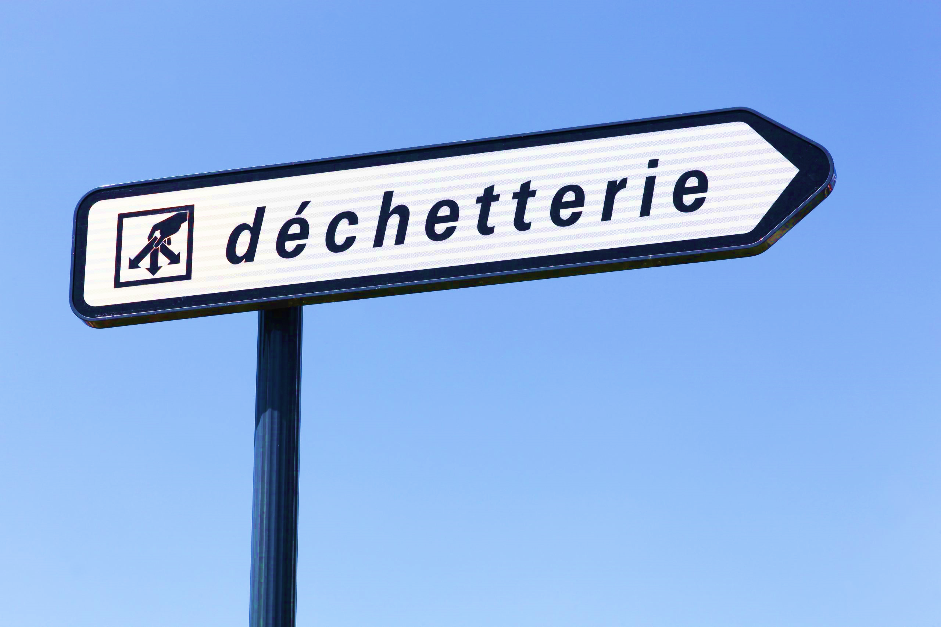
Sommaire
Description du projet
Description de l’application
Architecture
Gestion du projet
Vidéo

Slide 3

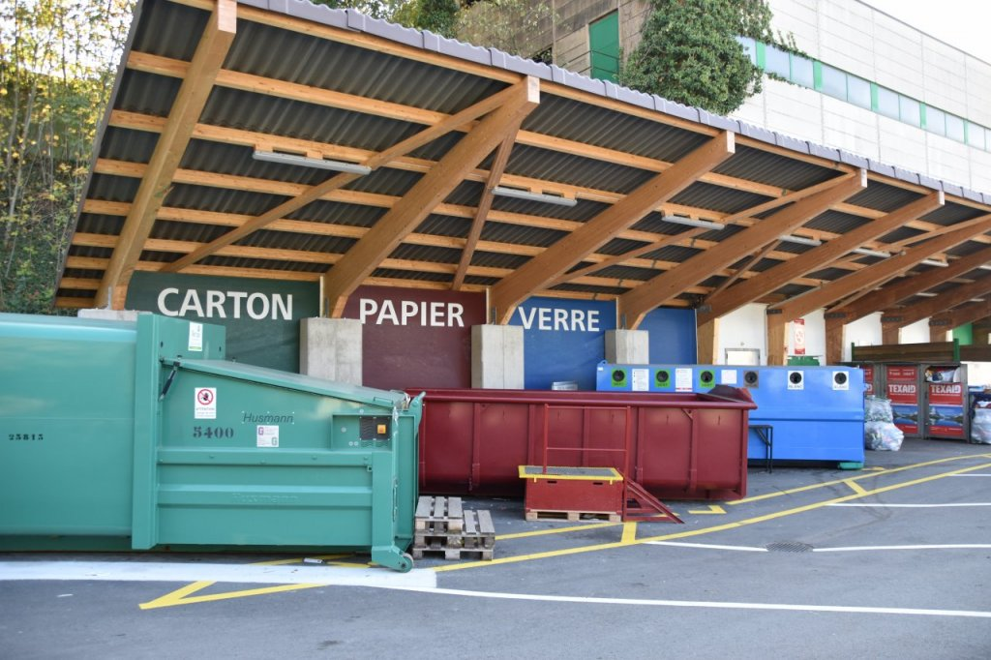
Description du projet
Gestion des déchèteries de Suisse
Système décentralisé
Efficacité opérationnelle
Intégrité des données
Disponibilité

Slide 4
Description de l’application
Application de type ERP (Enterprise Resource Planning)
Interface intuitive
Différents rôles (Responsable, secrétaire, chauffeur et employé)
Graphiques d’analyse
Itinéraires optimisés

Slide 5
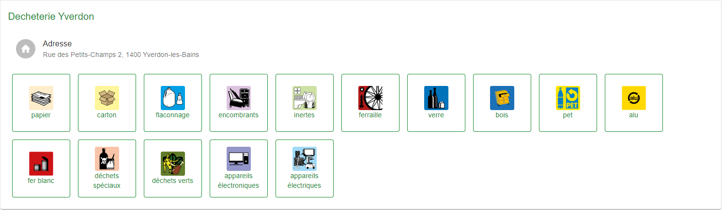
Interface intuitive

Slide 6
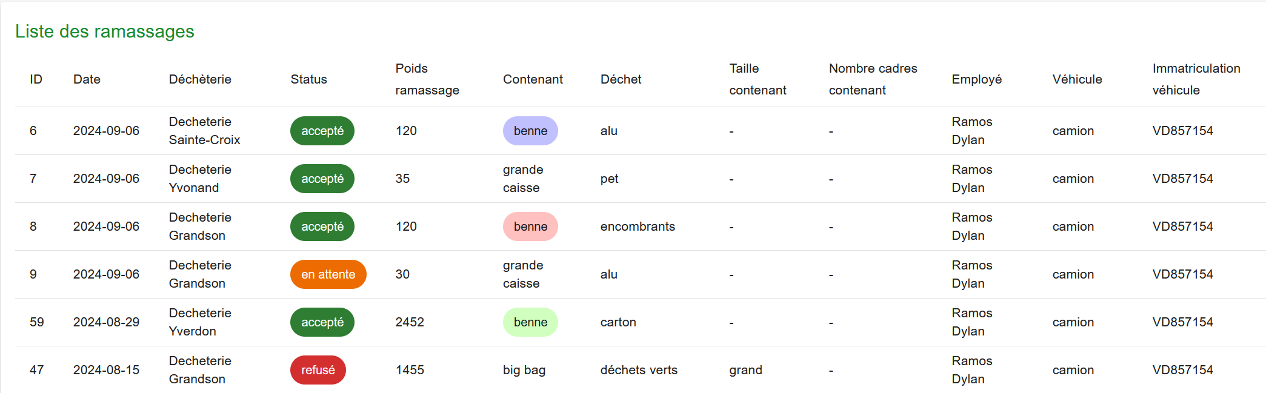
Interface intuitive

Slide 7
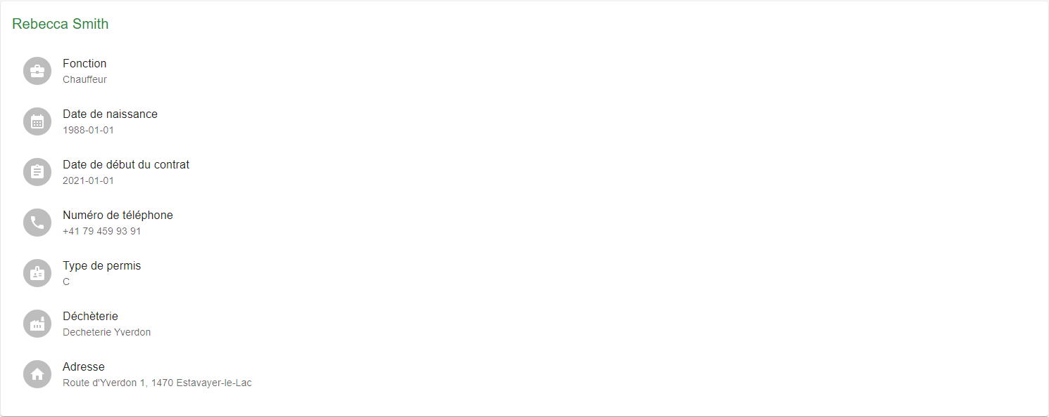
Différents rôles

Slide 8
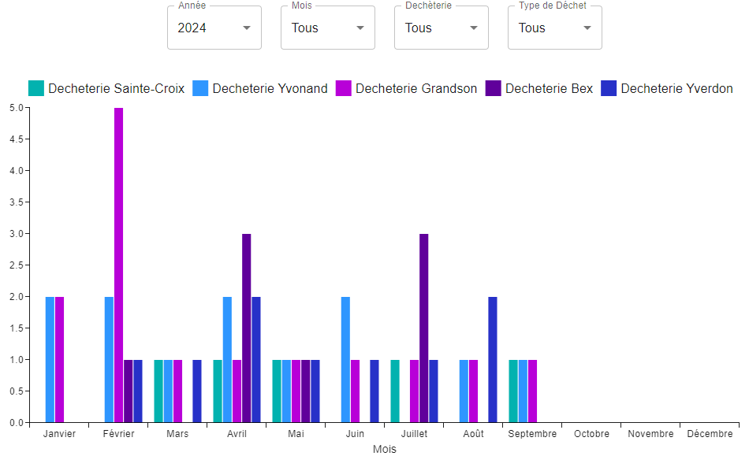
Graphiques d’analyse

Slide 9
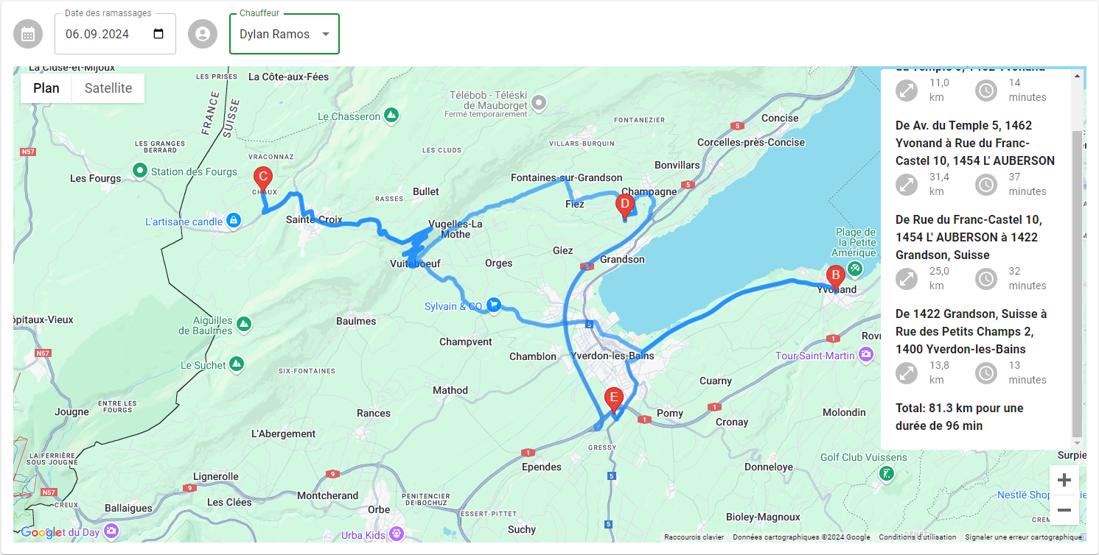
Itinéraires optimisés

Slide 10
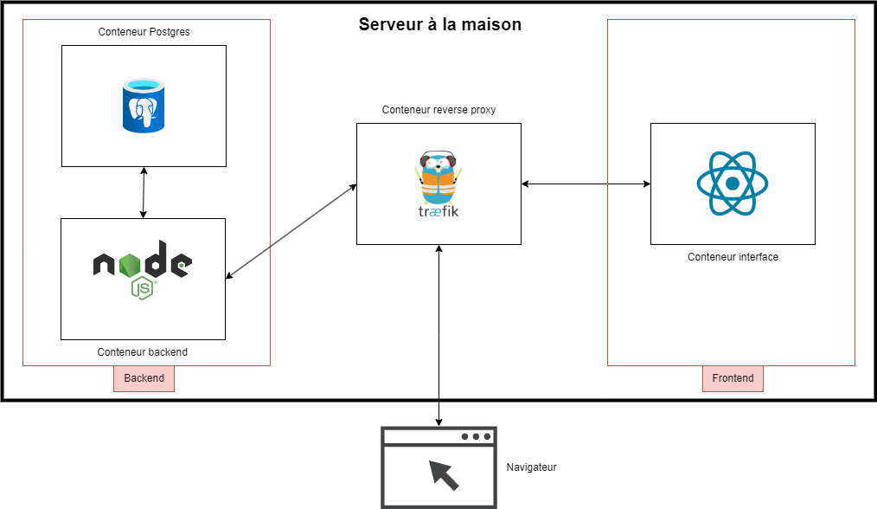
Architecture

Slide 11
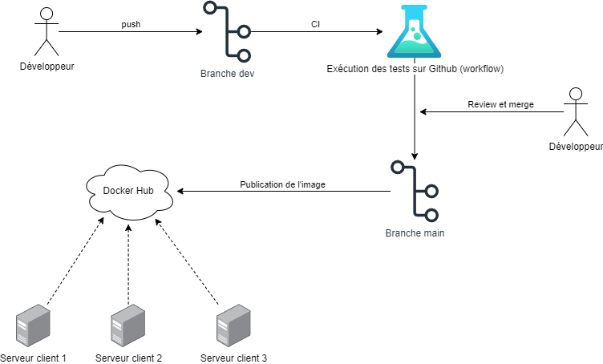
Architecture

Slide 12
Gestion du projet
2 personnes pour le backend et 2 pour le frontend
Issues Github
Point de situation tous les matins à 8h30

Slide 13
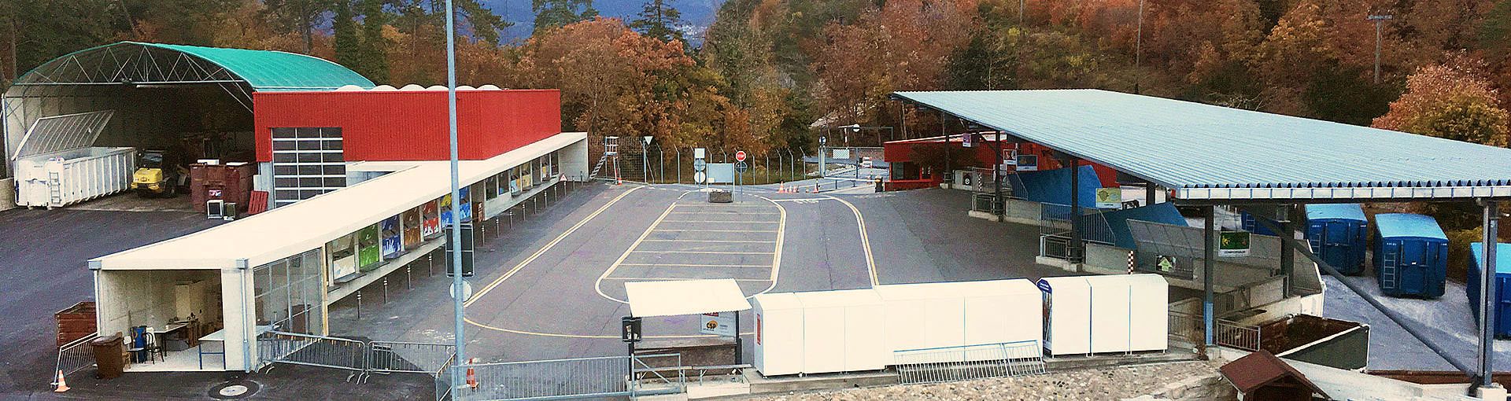
Vidéo

Slide 14

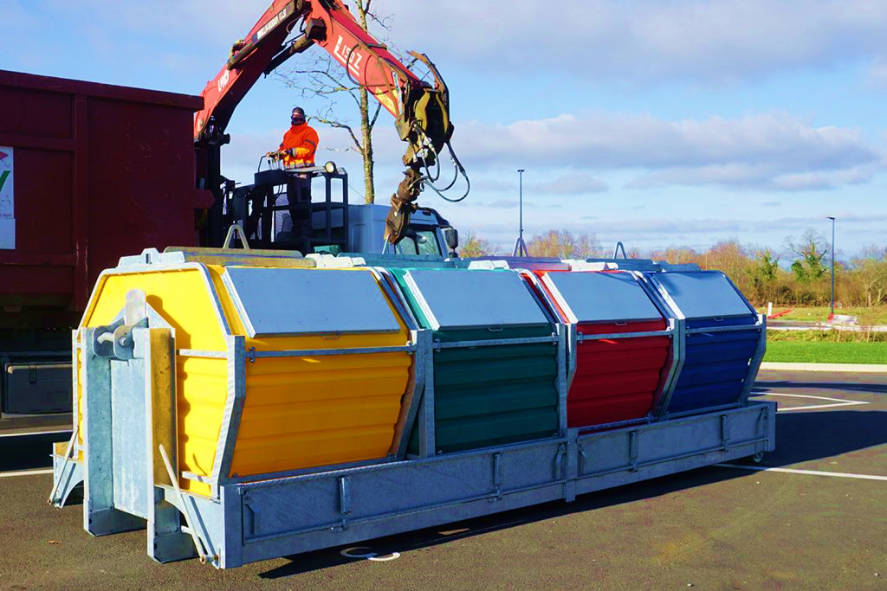
MERCI POUR VOTRE ATTENTION
https://gestion-decheterie.internet-box.ch

